Slide 1
无数据泄露 Benchmark 构建与 AlphaFold结构验证方案
姚昌铭
11月2日

Slide 2
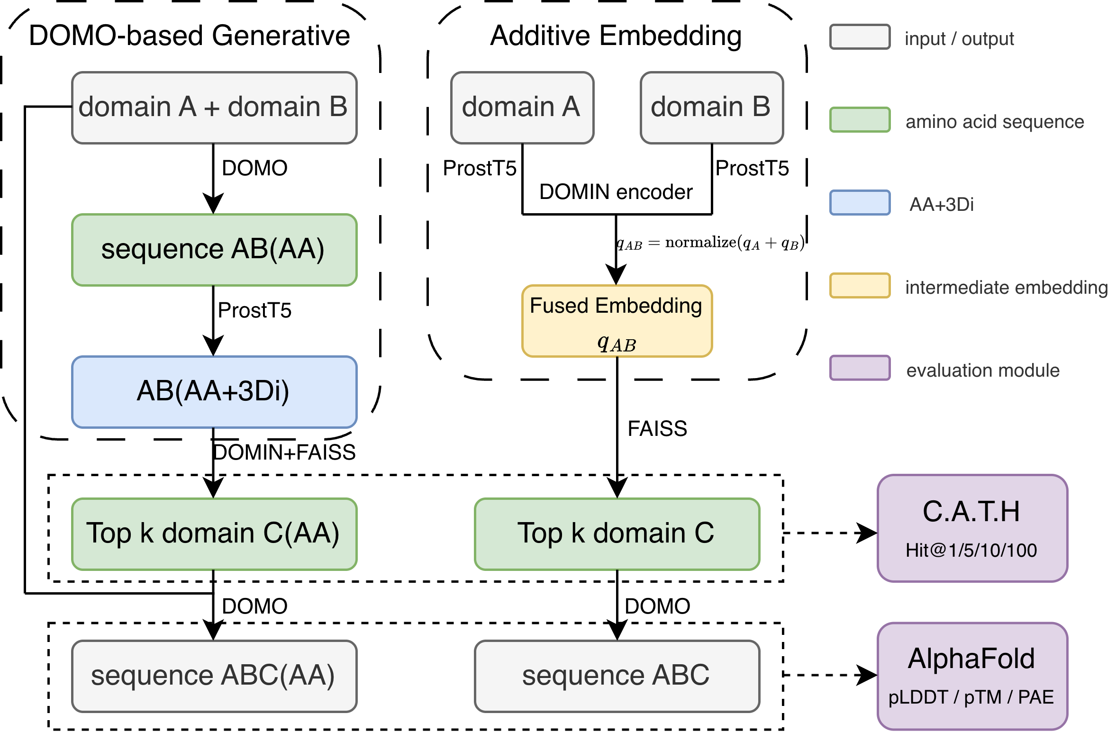
经过训练来源同源筛查的检索 Benchmark
受实验条件约束以及公平起见，这次加和方案同样采用了ProstT5补足结构token

Slide 3
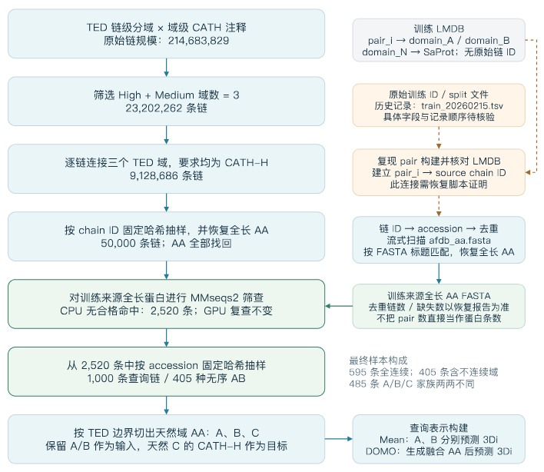
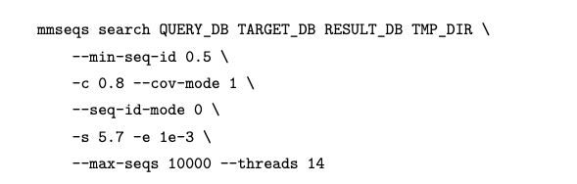
数据抽样和同源筛查
采用单侧 Target 覆盖度而非双侧覆盖度，主要考虑到三结构域测试蛋白与双结构域训练来源蛋白可能存在长度差异。（仅要求覆盖双结构域那端即可）这种筛选方法更加严苛
最终50000条有且仅有2520条符合同源筛查之后的标准，最后的1000条是从中筛选出来的。

Slide 4
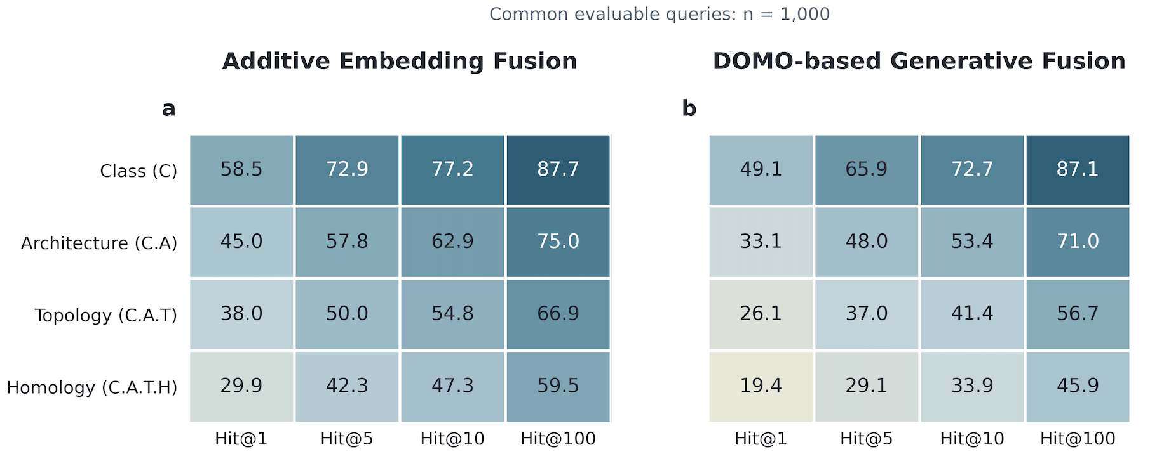
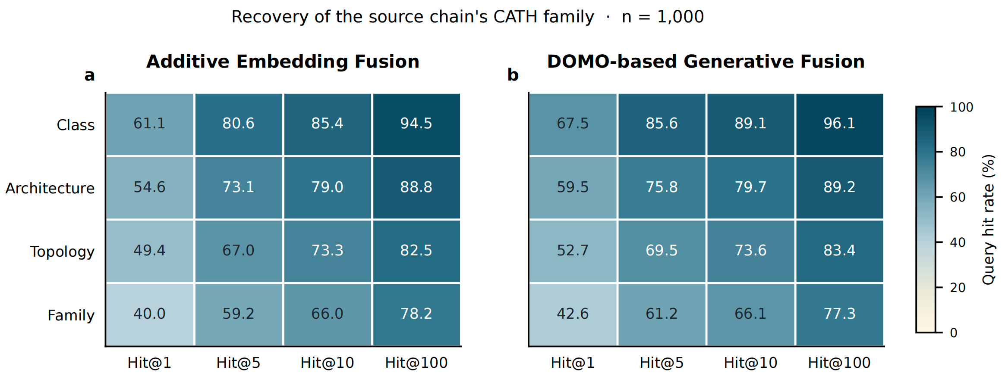
与上次不太一样的结果

Slide 5
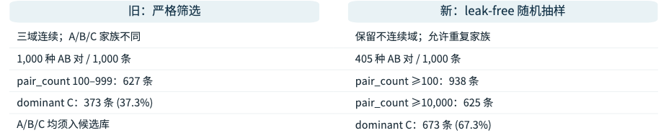
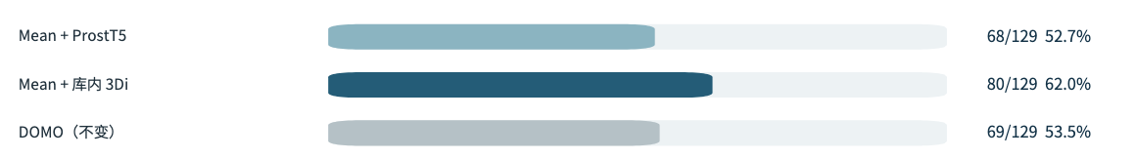
造成这一结果的两个原因以及对应实验
原因一：样本库来源
原因二：结构token来源以及实验

Slide 6
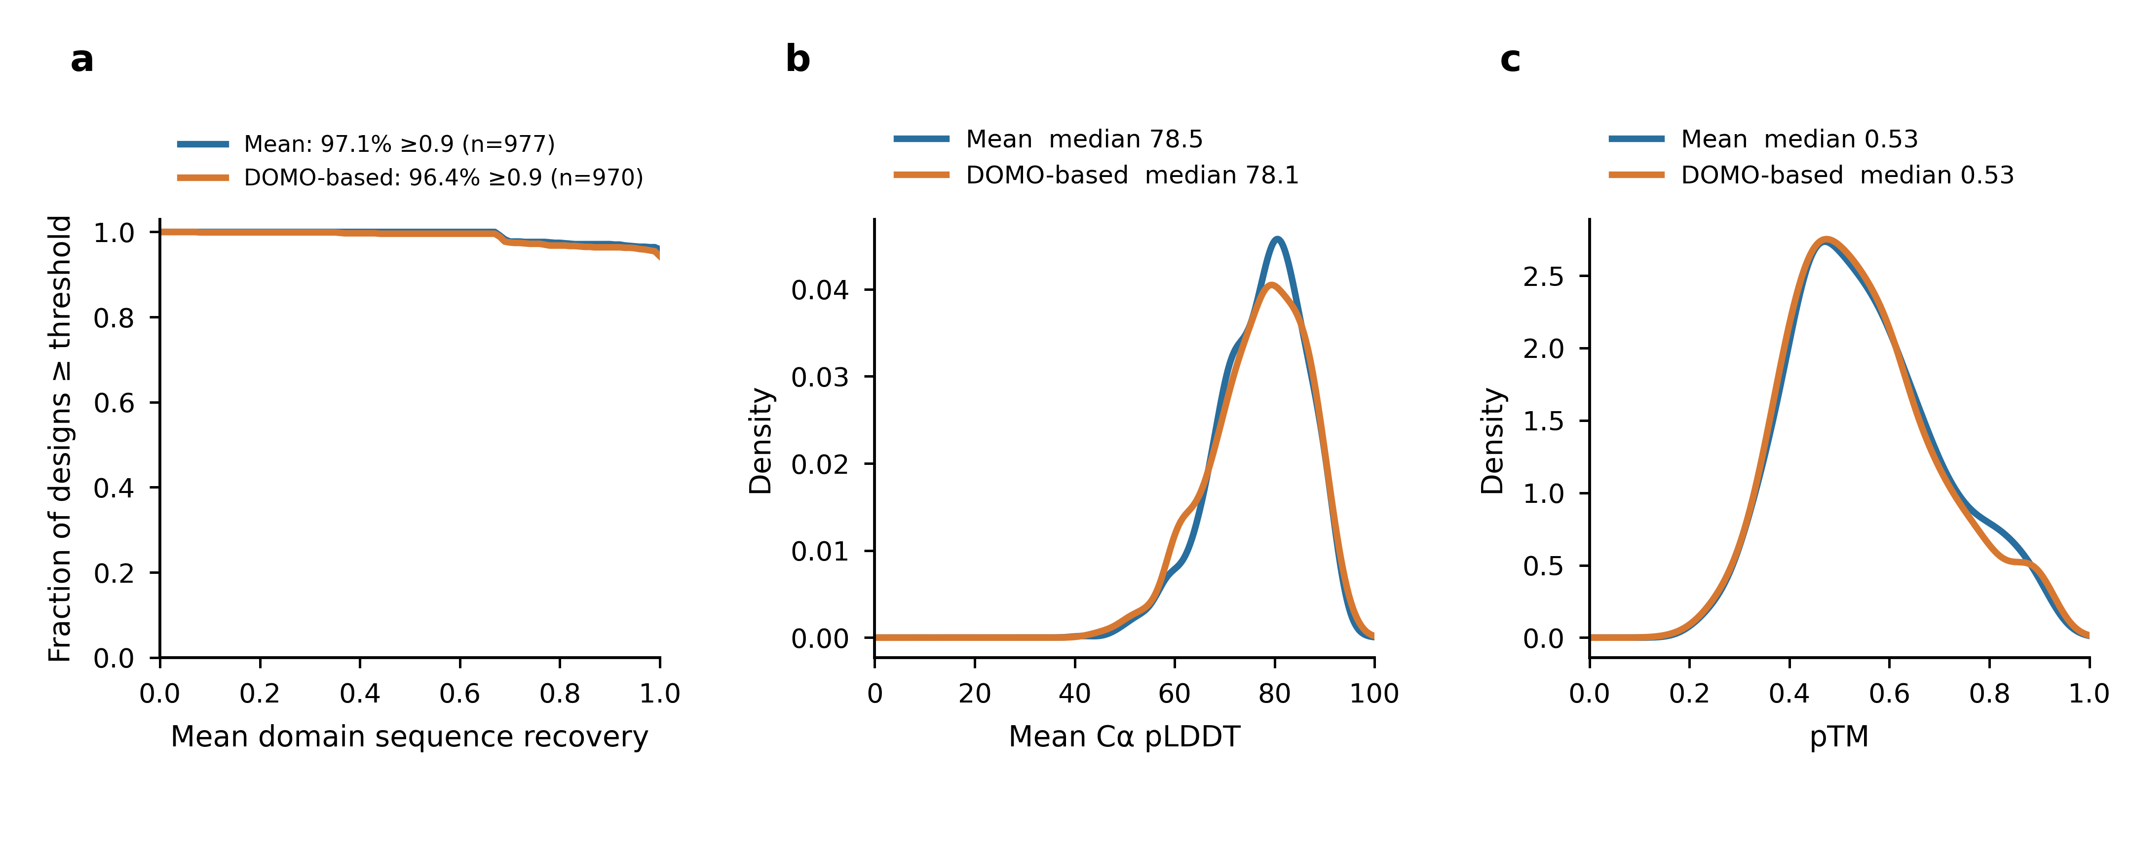
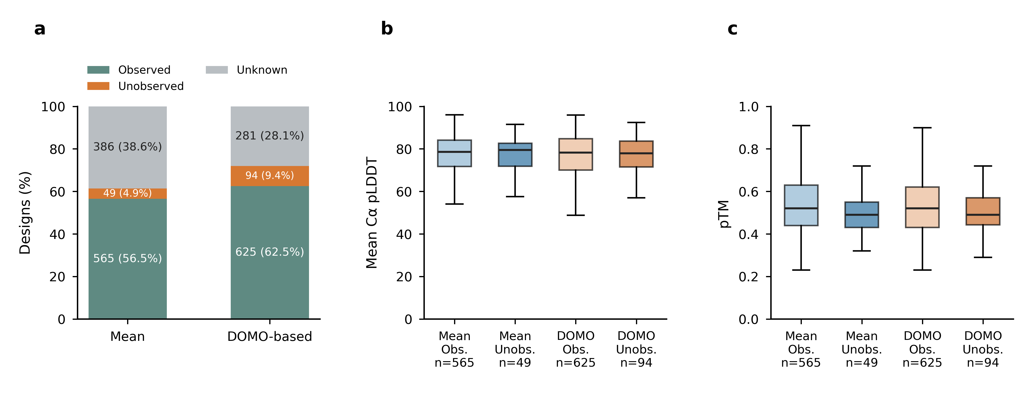
2种方法的alphafold3结构质量评价
两种方法均能较完整地保留输入结构域，Recovery ≥ 0.9 的设计比例分别达到 97.1% 和 96.4%。两种 Training-free 方法的下游生成质量基本一致，复杂的生成式融合未表现出明确的结构质量收益。
与此同时，部分未观测 CATH-H 三元组仍能够获得较高的 AF3 预测置信度，说明继续探索天然共现参考集合之外的结构域组合具有一定的计算研究价值。

Slide 7
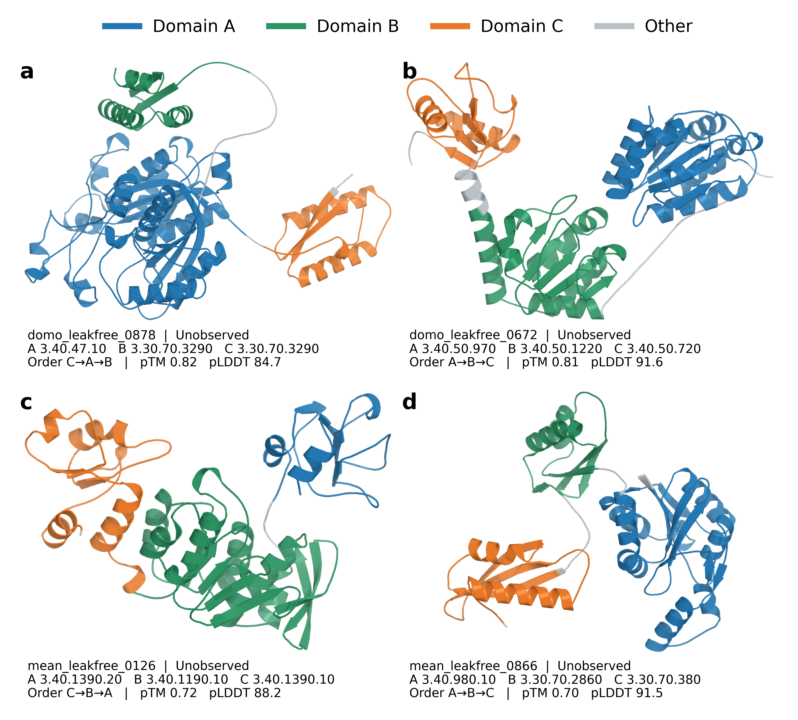
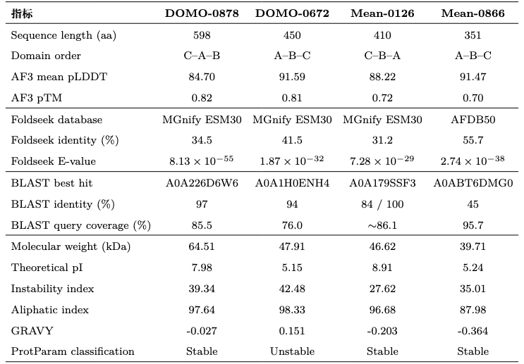
未共现结构域个例分析
Foldseek 与 BLAST 分析表明，这些设计与已知蛋白存在显著的局部结构及序列相似性。
ProtParam 分析显示，四个设计具有不同的理论等电点和平均疏水性，其中三个设计的不稳定性指数低于经验阈值 40。

Slide 8
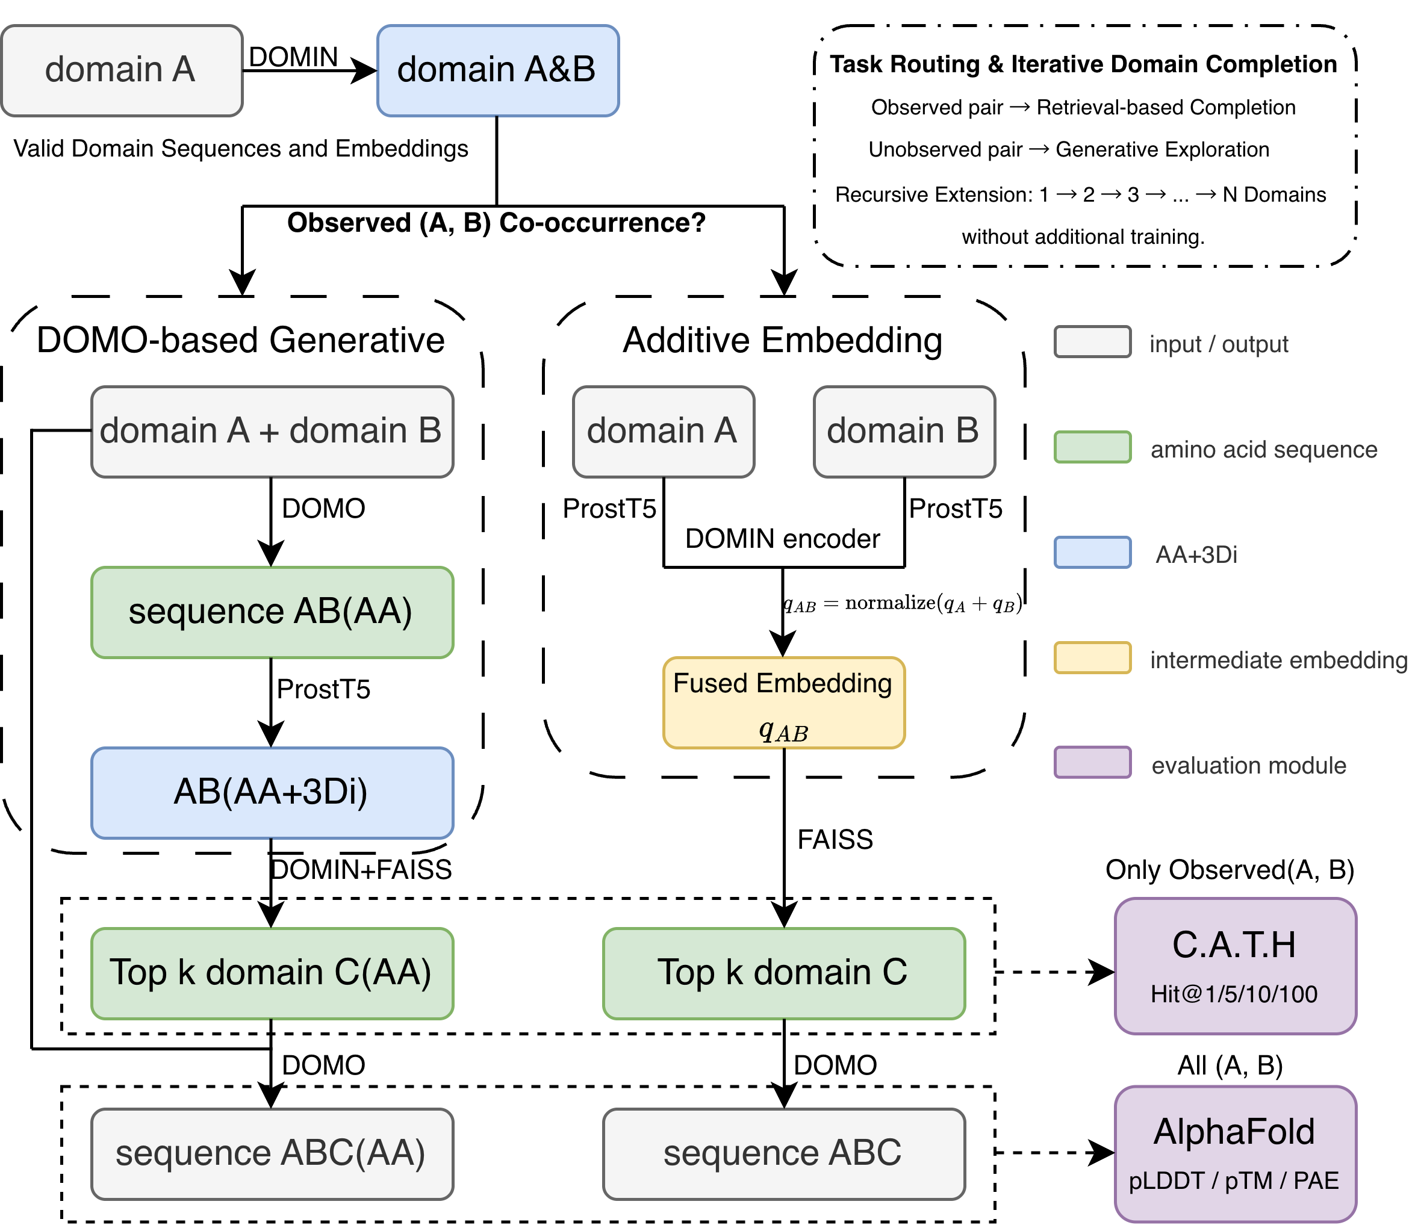
方案设计和下一步计划 迭代式多结构域补全
数据和任务扩展： 从天然已共现的 AB 家族对，扩展至 TED/CATH 中未观测的 AB 组合，这个AB组合通过输入单机构域产生。
双路径检索： 采用 Additive Embedding Fusion 和 DOMO-based Generative Fusion 检索第三域 C。
结构评价： 通过 DOMO 生成完整蛋白，并利用 AlphaFold 3 评价结构置信度及域间排列。
递归扩展： 从单域逐步扩展至双域、三域乃至更多结构域，构建无需额外训练的迭代式组装框架。

